Slide 1
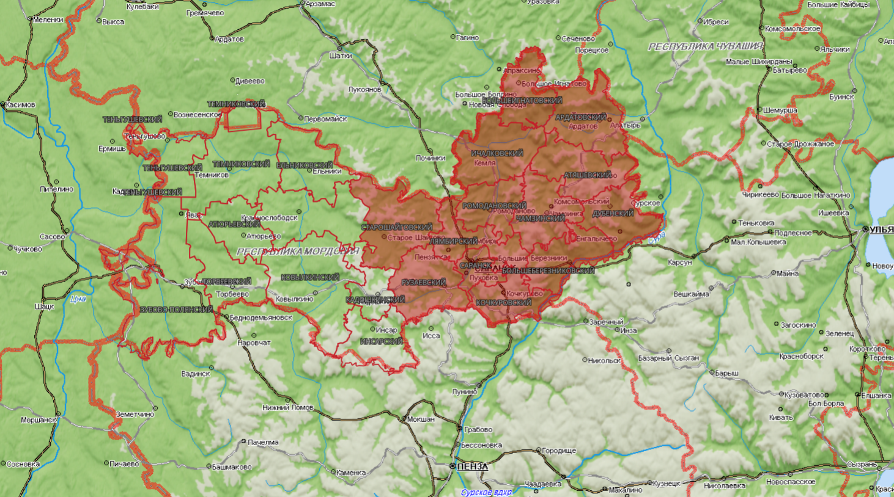

ИНФОРМАЦИОННЫЕ МАТЕРИАЛЫ ПО КЛАССАМ ПОЖАРНОЙ ОПАСНОСТИ НА
ТЕРРИТОРИИ РЕСПУБЛИКИ МОРДОВИЯ (РИСК ПРИРОДНЫХ ПОЖАРОВ НА 07.06.2026)
Большеигнатовский МР
0
12
24
2328/639
Ардатовский МР
0
12
24
Ичалковский МР
8940/22366
Теньгушевский МР
Темниковский МР
Ельниковский МР
0
12
24
0
12
24
0
12
24
0
12
24
9753/19050
4066/9141
Атяшевский МР
5214/10747
4102/8986
0
12
24
6317/17211
Ромодановский МР
Чамзинский МР
Дубенский МР
Атюрьевский МР
Краснослободский МР
Старошайговский МР
0
12
24
0
12
24
0
12
24
0
12
24
0
12
24
12
24
8605/28147
4066/8867
9354/21190
0
11405/18546
8014/10754
6944/10533
Лямбирский МР
Большеберезниковский МР
0
12
0
12
24
24
Торбеевский МР
Ковылкинский МР
10790/34266
г.о. Саранск
8227/11369
24
Условные обозначения
0
12
24
12
24
Кадошкинский МР
Рузаевский МР
0
12
24
7198/14919
0
0
24
10801/33813
0
12
24
12
19641/349751
Зубово-Полянский МР
1932/6373
1036/58133
Кочкуровский МР
0
12
24
0
12
24
10459/37262
Инсарский МР
5932/8873
- линии электропередач 110 кВт
0
12
24
6588/11086
0
- количество осадков (УГМС), мм
12
- порывы ветра (УГМС), м/с
23
- температура воздуха (УГМС), С
- 4 и 5 класс ПО (УГМС)
13:00 06.06.2026
исп. ЦУКС ГУ МЧС по Республике Мордовия АРМ №5 Кокурина Ю.П.
тел. 36-170-105
использовались: Атлас рисков и угроз
19/326
- кол-во домов /населения
г.о. Саранск
- муниципальное образование

